Slide 1
Основи на тестовия процес
Тест план, дизайн, изпълнение и анализ ...

Slide 2
Основи на тестовия процес
Начало
Тест планинг и контрол
Тест анализ и дизайн
Изпълнение на тестовете
Exit-criteria и репортване
Заключителни дейности
Край

Slide 3

Тест планинг и контрол
Започва в началото на производствения процес на софтуера.
Трябва постоянно да се обновява и допълва.

Slide 4
Плануване на ресурсите
Необходими ресурси:
Кои служители ще бъдат включени, за какво и кога?
Колко време е нужно
Кои инструменти и устройства, ще се използват

Slide 5
Тест контрол
Следене на тестовите дейности.
Сравняване с плана.
Репортване на разликите с плана.
Ъпдейтване на тест плана.

Slide 6

Тест приоритизация
Приоритизацията гарантира че по-важните части от софтуера ще бъдат тествани преди останалите.
Времето често не е достатъчно за пълно тестване на целия продукт.

Slide 7
Тест план
Официален документ, който описва целия тестов процес:
Списък с задачи които трябва да се изпълнят.
Функционалности които трябва да се тестват, тест стратегия, график, acceptance criteria.

Slide 8
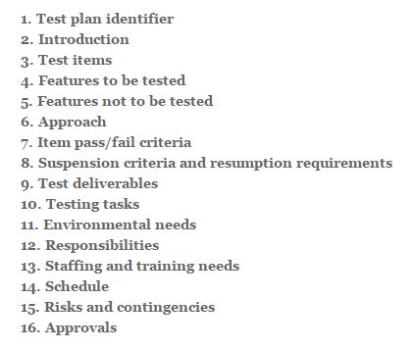
IEEE 829-2008 - Standard for Software Test Documentation
Потърсете “test plan template” в google

Slide 9
Тест анализ и дизайн
1. Ревю на документацията:
Всички документи, от които може да се извлече информация за изискванията за компонент или система.

Slide 10
Тест анализ и дизайн
2. Уточняване на тестовите условия:
Какво ще се тества?
Избират се компоненти които могат да се верифицират с един или повече тестове.

Slide 11
Дизайн на тест кейс
3. В зависимост от нивото на конкретност, тест кейсовете могад да се делят на:
Логически – първо се дефинират тези.
Няма конкретни входни/изходни данни.
Конкретни
Имат конкретни входни/изходни данни.

Slide 12
Дизайн на тест кейс
4. Предусловието (precondition) трябва да бъде описано:
Предварително настроена тестова среда.
Предварително създадени тестови данни
5. Очакван резултат:
Изходни данни.
Други последствия.

Slide 13
Имплементация на тест кейси
Тестовите условия и логически тестове се трансформират в конкретни тест кейси.
Създаване тест сюити (test suite) за по-добра организация на тестовете.

Slide 14
Изпълнение на тест кейси
Изпълняване на тестовите сценарии.
Сравняване на Наблюдавания резултат с Очаквания резултат.
Повторно изпълнение на провалените тестове – с цел да се провери дали проблема е оправен.

Slide 15
Exit Criteria
Съвкупност от общи и специфични изисквания при които можем да приемем процеса на тестване за приключен.
Използва се репортване на проблеми и за плануване края на тестването.

Slide 16
Exit Criteria - пример
Всички съобщения за грешка са проверени.
Всички по-сериозни проблеми са оправени.
Всички по-важни компоненти са внимателно изтестване.
И др.

Slide 17
Заключителни дейности
Придобитият опит по време на тестването трябва да бъде анализиран и достъпен за бъдещи проекти:
Постигнати резултати.
Неочаквани събития.
Уверяваме се че откритите проблеми са оправени.
Уверяваме се че клиента е доволен.

Slide 18

Въпроси

Slide 19
Задачи за домашно:
Напишете достатъчно тест-кейси за верифицирането на “Posts” функционалноста на http://qa.soft-intellect.com/test
Напишете тестовете в PM системата:
http://qa.soft-intellect.com/qdpm/

